Slide 1
德鲁克！
德鲁克管理专栏
蔡华法

Slide 2
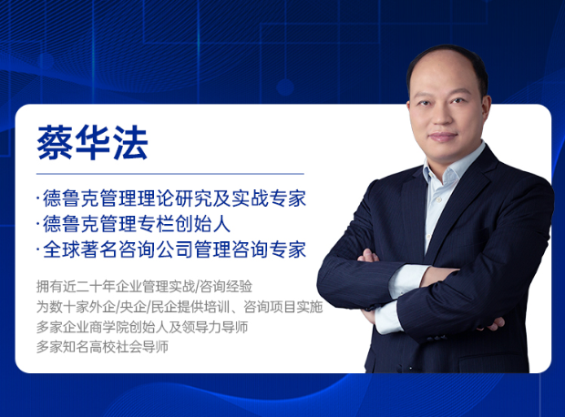
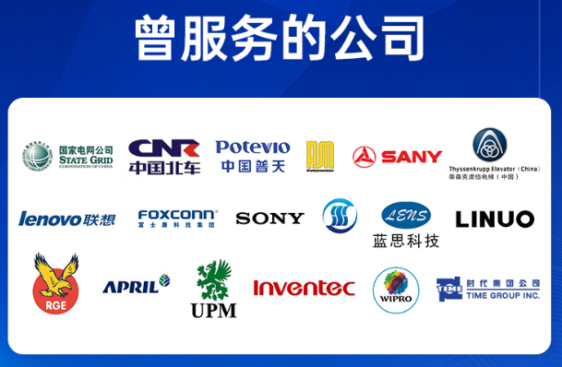
蔡华法

Slide 3
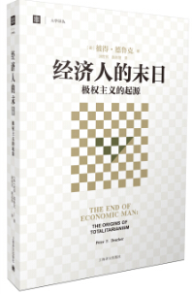
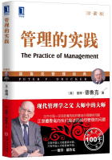
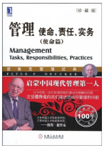
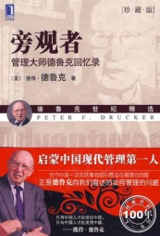
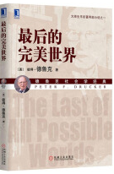
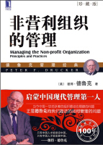
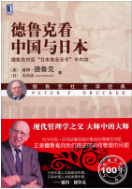
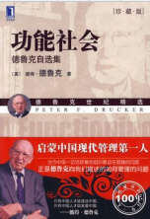
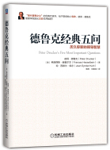
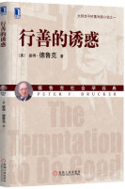
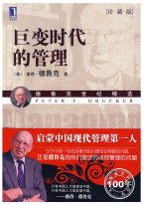
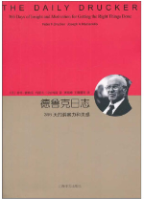
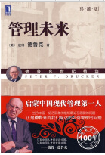
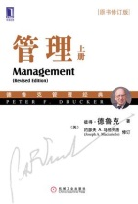
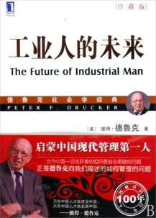
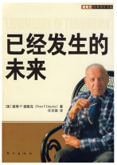
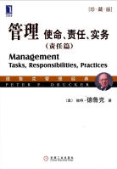
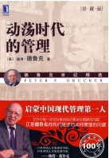
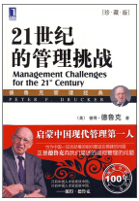
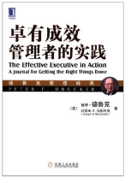
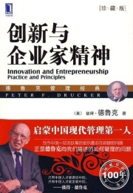
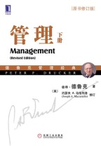
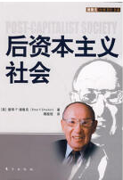
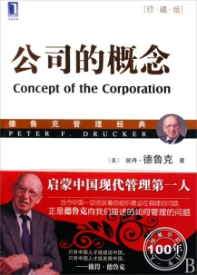
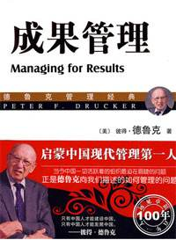
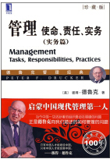
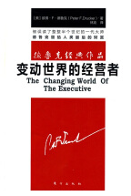
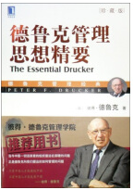
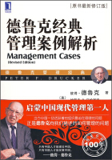
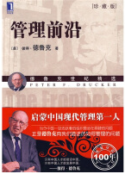
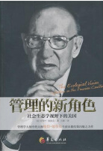
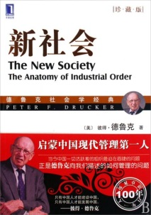
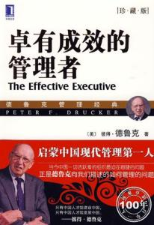
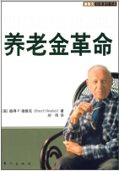
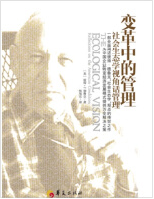
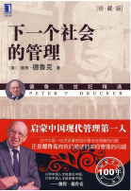
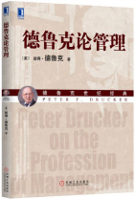
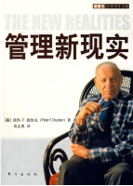
德鲁克管理专栏：德鲁克著作清单
黄金期:1939-1969
滞涨期:1970-1981
复苏期:1982-1993
繁荣期:1994-2005

Slide 4
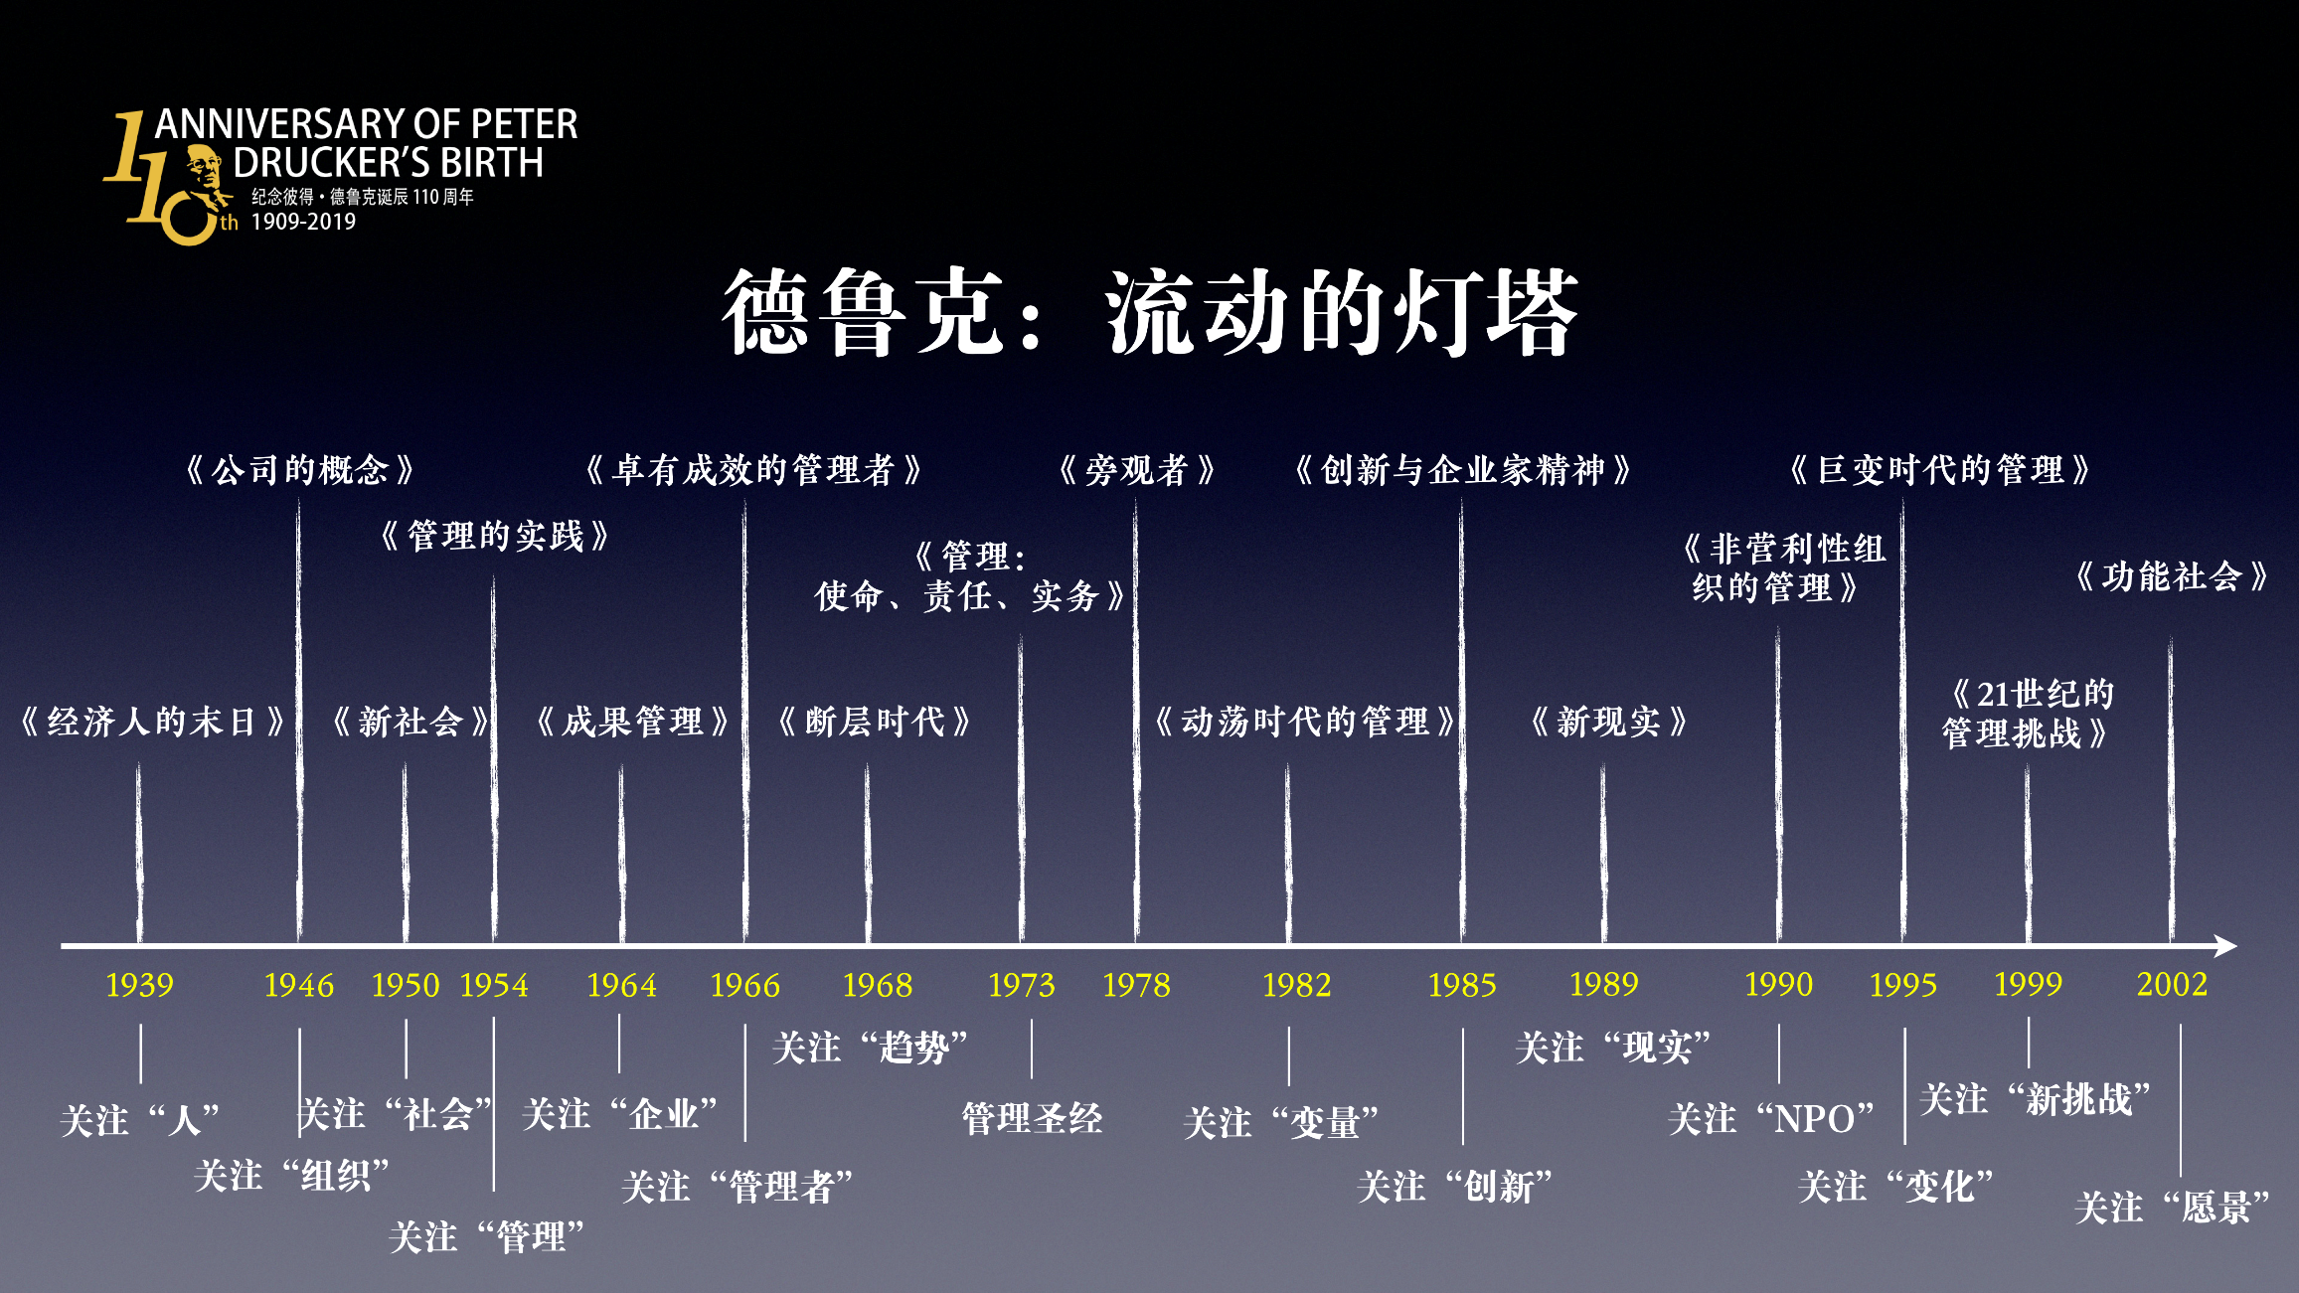
德鲁克管理专栏：德鲁克，流动的灯塔

Slide 5
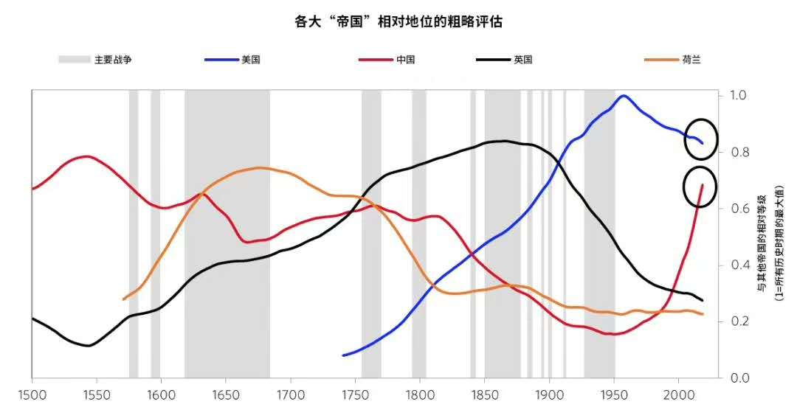



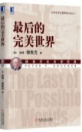
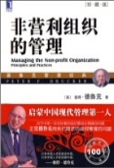







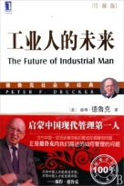
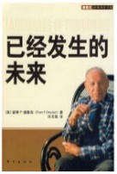
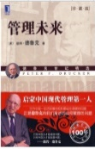


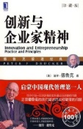

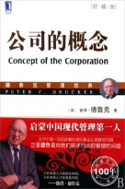
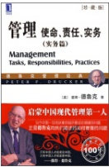











德鲁克管理专栏：“帝国”的大生命周期告诉你为什么要学习德鲁克？Why Now？
黄金期:1939-1969
滞涨期:1970-1981
复苏期:1982-1993
繁荣期:1994-2005

Slide 6

德鲁克管理专栏：德鲁克核心思想精髓(1358)
管理一项定义
管理就是界定企业的使命，并激励和组织人力资源去实现这个使命。界定使命是企业家的任务，而激励与组织人力资源是领导力的范畴，二者的结合就是管理。
管理的三大任务
1．实现组织的特定目的和使命；
2．使工作富有成效，员工具有成就感；
3．处理对社会的影响与承担社会责任。
管理者的五项工作
1．设定目标
2．组织
3．激励与沟通
4．评估绩效
5．培养人才（包括自己）
企业的八大目标
1．营销
2．创新
3．人力资源
4．财力资源
5．物力资源
6．生产力
7．社会责任
8．利润需求
管理的
定义
管理的三大任务
管理者的五项工作
企业的八大目标

Slide 7

德鲁克管理专栏：德鲁克核心思想理论体系框架
创造顾客
知识社会
知识工作生产力
营销
创新
人
人
境
社
使命
工作
卓有
成效
长
期
员工
自我
实现
知识是
资产，
不是
成本
组
织
个
人
经营之道
知识的运用产生生产力
境
企
境
长期目标
个
环
短
期
会
五项工作
环
环
人
业
态
八项目标
生
态
工作成效
生
态
生
经济绩效
员工不是雇员，
是合作伙伴
知识工作者
必须自我管理
社会影响与社会责任

Slide 8
德鲁克管理专栏：Q&A
Jasmine Zhang
对于管理这个题目，多数组织想要集各家思维。作为咨询者，你如何说服客户他的组织需要你的德鲁克管理思维？
赵隆兵
如何让每个员工感知并且执行所在企业管理的理念
Long
德鲁克的主要观点有哪些
陈峰
德鲁克的观念有哪些不适合中国国企
杨洪飞
德鲁克的管理思想怎么落实到企业经营管理中，跟企业管理相悖，怎么化干戈为玉帛。

Slide 9




德鲁克管理专栏：德鲁克思想与其他思想的关系
Jasmine Zhang
对于管理这个题目，多数组织想要集各家思维。作为咨询者，你如何说服客户他的组织需要你的德鲁克管理思维？
如果说我是市场营销之父，
那么德鲁克是市场营销的祖父
菲利普科特勒

Slide 10
德鲁克管理专栏-德鲁克-禅宗诗人
德鲁克先生的才能中有一个最耀眼的亮点，那就是面对纷繁芜杂世界中的诸多现象，他能用极具穿透力的片言只语解释清楚，并且揭示出其中的真理，他就仿佛是一位禅宗诗人，能够用寥寥数语道破玄机我们可以反复品味德鲁克先生的思想，每一次都会有更深的理解，也的确如此，那些看起来并不复杂的思想精髓，使人们的思考得到了巨大的解放，指导企业的实践更加有效，这也是德鲁克先生管理实践思想的价值所在。
一直在思考德鲁克先生思想旺盛的生命力的来源，最后发现其长盛不衰的原因在于作为旁观者，德鲁克先生的思考是如此的贴近管理实践的真实情况。以至于后人的所有优秀作品的重要观点，几乎都可以从其思想中找到根源。如同赵曙明教授对《管理实践》的评价，现代管理学的大厦就建立在这本书提出的一系列思想的基础上。时下大部分流行的管理思想和管理实践都可以从这本书中找到根源，包括目标管理、参与管理、员工知识管理、客户导向营销、业绩考核，职业生涯管理、事业部制分权管理、企业文化、自我管理团队，甚至最近流行的平衡计分卡，都可以在这本书中找到根源。

Slide 11
德鲁克管理专栏：Q&A
Jasmine Zhang
对于管理这个题目，多数组织想要集各家思维。作为咨询者，你如何说服客户他的组织需要你的德鲁克管理思维？
赵隆兵
如何让每个员工感知并且执行所在企业管理的理念
Long
德鲁克的主要观点有哪些
陈峰
德鲁克的观念有哪些不适合中国国企
杨洪飞
德鲁克的管理思想怎么落实到企业经营管理中，跟企业管理相悖，怎么化干戈为玉帛。

Slide 12
德鲁克管理专栏：Q&A
Jasmine Zhang
对于管理这个题目，多数组织想要集各家思维。作为咨询者，你如何说服客户他的组织需要你的德鲁克管理思维？
赵隆兵
如何让每个员工感知并且执行所在企业管理的理念
Long
德鲁克的主要观点有哪些
陈峰
德鲁克的观念有哪些不适合中国国企
杨洪飞
德鲁克的管理思想怎么落实到企业经营管理中，跟企业管理相悖，怎么化干戈为玉帛。

Slide 13


德鲁克管理专栏：管理不在于知，而在于行
可口可乐前总裁奇奥夫
彼得·德鲁克
管理是一种实践，
其本质不在于知，而在于行；
其验证不在于逻辑，而在于成果；
其唯一权威就是成就/业绩。
德鲁克清理了我的头脑。每次和他开完会，他都会提醒我：
不要告诉我：你对这次会议/培训有多么满意；
只要告诉我：下周一你会采取哪些与以往不同的行动。

Slide 14

德鲁克管理咨询：我能提供的是
我能提供的
是理解，而非公式；
是选项，而非答案。
如果关于管理，你非要一个说法，我可能会说：管理，关乎人。

Slide 15

德鲁克管理咨询：问几个致命的问题
问几个致命的
问题

Slide 16

商业知识局：事业理论
管理就是界定组织的使命，并激励和组织人力资源来实现这个使命。
界定使命是创业者的任务，而激励和组织人力资源则是领导力的范畴。
二者的结合就是管理

Slide 17

商业知识局：What Is Your Business(你们的事业是什么)
一家做牛奶瓶的公司发展遇到了瓶颈，公司聘请德鲁克担任管理顾问后，德鲁克问了一个很“笨”的问题：“贵公司是做什么的？”“我们是做瓶子的”总裁不以为然。为加深德鲁克对公司的印象，带着德鲁克到工厂转了几圈，参观完整个生产流程。回到办公室后，德鲁克又问：“公司是做什么的？”“我们是做瓶子的呀！”总裁显然有些不高兴……“你们不是在卖瓶子，而是在做包装生意”，德鲁克最后的这一句话让这家公司的总裁像触了电一样，“大师！大师！我该付你两倍的报酬，因为我干了16年7个月，居然不知道自己做包装业”。
德鲁克如同踢断了那位总裁座椅的四条腿，让他重新站起来思考一个极为严肃的课题——到底我们的事业是什么?
接下来的时间里，这家公司开始重新定义市场，重新定义公司，终于成为了一家全球最大、最具前瞻性的包装企业——TETRAPAK（利乐包装）！利乐目前是全球最大的液态食品包装系统供应商！
通过这个有趣而深刻的案例，我们可以将商业模式可以归纳到一句话来总结：“我要以何种方式为哪些客户提供什么样价值？”

Slide 18









商业知识局：What Is Your Business (你们的事业是什么)

Slide 19
商业知识局：What Is Your Business(你们的事业是什么)
如果利乐继续卖瓶子结局如何？

Slide 20
商业知识局：知识工作者必须成为自己的首席执行官
我们生活的这个时代充满着前所未有的机会：如果你有雄心，又不乏智慧，那么不管你从何处起步，你都可以沿着自己所选择的道路登上事业的顶峰。
不过，有了机会，也就有了责任。今天的公司并不怎么管员工的职业发展；实际上，知识工作者必须成为自己的首席执行官。你应该在公司中开辟自己的天地，知道何时改变发展道路，并在可能长达50年的职业生涯中不断努力、干出实绩。
要做好这些事情，你首先要对自己有深刻的认识——不仅清楚自己的优点和缺点，也知道自己是怎样学习新知识和与别人共事的，并且还明白自己的价值观是什么、自己又能在哪些方面做出最大贡献。
因为只有当所有工作都从自己的长处着眼，你才能真正做到卓尔不群。

Slide 21
德鲁克管理专栏：寻找人生下半场的意义：德鲁克的十条原则
德鲁克反复强调：”机遇往往不期而至。”这意味着一个人必须保持灵活性，随时准备抓住适当的机会。”大多的计划会让你对机遇充耳不闻……机遇会来敲门，但只敲一次，你必须为这个机遇做好准备。”
弄清楚你是谁
为卓有成效和自我实现而重新定位自己
定义善始善终对你意味着什么
了解播种和收获之间的区别
把你的人生当成你的最后阶段，唯一值得努力的目的是把平凡的一生变成有意义的一生
找到你存在的核心理由
只有良好的意愿是不够的，界定你想要的成果
认识到“不学习，不成长”的代价
计划不起作用
了解自己的价值观

Slide 22
才华本身毫无用处
许多有才华的人一生碌碌无为，通常是因为他们把才华本身看做一种结果
德鲁克的不凡之处就在于：他总是在问“我如何贡献”，而不是“我如何成功”。
别人都在追问如何才能使自己更有价值，而德鲁克却总是在问“我怎么做才能对别人有价值”
走出去，成为有价值的人
把才华应用于实践之中—才能本身毫无用处。许多有才华的人一生碌碌无为，通常是因为他们把才华本身看做一种结果
德鲁克对生活的看法和对管理的看法一脉相承，那就是任何一种知识，只有当他能应用于实践，改变人们的生活，这种知识才会有价值

Slide 23
不要只想取得成功，而是关注创造价值
我俩在客厅坐下，德鲁克先生坐在他自己最喜欢的柳条椅里，不断向我提问。他的问题尖锐、直接并且发人深省。他毫不吝啬地与我分享他的智慧，而不求从我这里得到什么。他只是希望他的话能对我的职业发展提供帮助，当时我的职业生涯正处在一个关键的发展时期。我那时才36岁，也没什么名气。德鲁克先生对我却慷慨大方，这恰恰说明了为什么他会享有这么崇髙的声望。
事后，我又再次拜读了他的大作《卓有成效的管理者》，重温了他的忠告：要重视为他人作出贡献，而不要只想取得成功。德鲁克先生认为，关键不在于“我如何取得成功”，而在于“我能作出什么贡献”。
“好好干吧，争取成为有用的人，”这是当天德鲁克先生对我所说的最后一句话。没有再说别的，他打开车门走下车，走进他那并不气派的房子，很有可能是又走到了打字机旁，继续细细雕琢起了美丽的智慧女神像的正面，还有背面。

Slide 24
觉得自己必须要学些什么
1994年那天，我拜访德鲁克先生后，我俩在他最喜欢的一家当地餐馆共进午餐。当我把德鲁克先生送回家后，我问道:“我怎样才能表达对您的感激之情呢？怎样才能回报您的帮助呢?”我知道，和德鲁克先生在一起的这一天，对于我而言，其价值是难以估量的。
“你已经回报我了,”德鲁克先生说道,“今天和你的谈话中，我学到了很多。”刹那间，我顿悟了为什么德鲁克先生是与众不同的，因为他并不把自己当成一位大师，而是把自己当成了一个学生。对于许许多多的管理学的专家而言，他们必须要说些什么，而德鲁克先生则觉得自己必须要学些什么。
德鲁克先生的作品是饶有趣味的，而他本人也是很有意思的一个人。我想如果借用已故的约翰加德纳说过的一句话来形容德鲁克先生，肯定非常合适，这句话就是—“他总是对什么都感兴趣。”

Slide 25
德鲁克管理专栏：Q&A
Jasmine Zhang
对于管理这个题目，多数组织想要集各家思维。作为咨询者，你如何说服客户他的组织需要你的德鲁克管理思维？
赵隆兵
如何让每个员工感知并且执行所在企业管理的理念
Long
德鲁克的主要观点有哪些
陈峰
德鲁克的观念有哪些不适合中国国企
杨洪飞
德鲁克的管理思想怎么落实到企业经营管理中，跟企业管理相悖，怎么化干戈为玉帛。

Slide 26
德鲁克管理专栏：德鲁克1998年提出的管理新范式
序号 | 主题 | 旧范式（20世纪30年代以来） | 新范式（德鲁克1998年提出） | 未来范式
1 | 管理适用 | 管理是企业管理 | 管理是所有组织所特有的和独具特色的工具 | ？
2 | 组织形式 | 企业应该具有且必须具有一种 恰当的组织形式 | 管理学界应该去寻找、发展和检验适合有关任务的组织形式 | ？
3 | 管理方式 | 企业应该采取或必须采取一种 管理人的恰当方式 | 管理不是“管理”人，管理的使命是“领导”人，管理的目标是充分发挥和利用每个人的特定优势和知识 | ？
4 | 管理政策 | 技术和最终用户是一成不变和 已知的 | 在可支配收入的分配上，客户的价值观和决策才应该是管理政策的基础 | ？
5 | 管理范围 | 管理的范围是由法律决定的 | 管理应该包含整个流程，应关注整个经济链的效益和绩效 | ？
6 | 管理成果 | 管理是对内部的管理 | 管理是帮助组织在组织外取得成效的工具 | ？
7 | 管理实践 | 按国家边界划分的经济体是企 业和管理依托的“生态环境” | 决定管理实践的不是政治，而是经营方式 | ？
摘自彼得德鲁克《21世纪的管理挑战》（ManagementChallengesforthe21stCentury）1999

Slide 27
不合时宜的德鲁克
不合时宜的德鲁克？

Slide 28

疫情之下的生存法则
（1935-2020）
YouKnow，butwedid
商业知识局

